Slide 1

4. výzva PRV MAS Podhůří Železných hor, o.p.s.
Číslo Fiche | Název Fiche | Vazba Fiche na článek Nařízení EP a Rady (EU) č. 1305/2013 | Alokace pro 4. výzvu
F2 | Pořízení moderní lesnické techniky a technologií | Článek 26. Investice do lesnických technologií a zpracování lesnických produktů, jejich mobilizace a uvádění na trh | 409 000 Kč
F3 | Rekreační funkce lesa | Článek 25. Neproduktivní investice v lesích | 99 000 Kč
F5 | Investice do ochrany melioračních a zpevňujících dřevin | Článek 25. Investice do ochrany melioračních a zpevňujících dřevin | 161 000 Kč
F7 | Zavádění preventivních opatření v lesích | Článek 24.1.a. Zavádění preventivních protipovodňových opatření v lesích | 200 000 Kč
F8 | Investice do nezemědělských činností | Článek 19, odstavec 1., písmeno b) – Podpora investic na založení nebo rozvoj nezemědělských činností | 1 990 351 Kč
F10 | Zpracování a uvádění na trh zemědělských produktů | Článek 17.1.b. Zpracování a uvádění na trh zemědělských produktů | 1 000 000 Kč
F11 | Horizontální a vertikální spolupráce mezi účastníky krátkých dodavatelských řetězců a místních trhů | Článek 35.2.d. Horizontální a vertikální spolupráce mezi účastníky krátkých dodavatelských řetězců a místních trhů | 300 000 Kč

Slide 2

Přístup na Portál farmáře – na SZIF – HB nebo kterýkoliv jiný
Důkladně se seznámit s Pravidly!!!!!! Čtěte i poznámky pod čarou!!!!
Pravidla jsou členěna na části:
A. Obecné podmínky – zejména str. 13 – Žádost o dotaci a 17 – Způsobilé výdaje
B. Společné podmínky – přečíst celé
C. Specifické články – přečíst ten, který se týká dotyčné fiche ( viz předchozí strana). Pozor, aby definice žadatele a oblasti podpory odpovídaly dané fichi ( ať nežádáte v jiné fichi – projekt se vyřadí)
D. Přílohy – nastudovat ty, na které se odvolává text z předchozích kapitol
Vyplnit včas Žádost a povinné přílohy – menu nahoře ve formuláři je
rozklikatelné, slouží jako pomůcka
4) Když si nebudete jisti některými pojmy – kontaktujte MAS – dotážeme se v
Praze

Slide 3
5) U souborů stahovaných z Portálu farmáře je často nutné soubor uložit a pak až otevřít. Jinak to nejde. Stejně tak je nutné uložit fiche stahované z našich stránek.
6) Nepotřebujete elektronický podpis ( ten má MAS) – klikáte na „Pokračujte s elektronickým podpisem“

Slide 4
Životní cyklus žádosti – detailně popsán v Pravidlech str. 13 a dál
Předložení do 20.2.2019 přes PF
Registrace na SZIF do 18.4.2019 – v mezičase budete vyzváni k opravě Žádosti ( e-mailem) a bude provedeno hodnocení ze strany MAS. Kdy Vám oznámíme , zda byl Váš projekt vybrán ( e-mailem). Registrovat na SZIF budou jen ti, kteří budou vybráni MAS
Ti, kteří budou provádět výběrové řízení musí do 63 dnů (20.6.) toto výběrové řízení provést a musí je doplnit do žádosti a předložit na MAS, poté co je MAS potvrdí, je přes PF předloží RO SZIF
V následujících měsících budou osloveni ze SZIF k dalšímu doplnění – každé doplnění verifikuje MAS ( komunikace e-mailem)
Úspěšní budou pozváni k podpisu dohody do Brna
Žádost o platbu – speciální formulář – opět nutné zaslat MAS k verifikaci

Slide 5
Důležitá upozornění:
Pozor na přílohy – nastudujte v pravidlech, které se vás týkají při podání
žádosti– seznam příloh je rozdělen do dvou kapitol – B. (společná ustanovení – str. 30) a C. (specifické články – str. dle typu fiche). Jsou uvedeny i přílohy, které budete předkládat při podpisu dohody a při žádosti o platbu – tyto při podání žádosti o dotaci nepotřebujete, ale nastudujte je, ať Vás pak nepřekvapí
2) Pozor na přílohu „Prohlášení o zařazení do kategorie podniku“ u fichí, které jsou v režimu de minimis – název je zavádějící – jedná se o prohlášení o propojenosti podniků, které sleduje, zda nemají propojené podniky překročenou hranici de-minimis, která se u některých fichí sleduje. Tato příloha je povinná!!!

Slide 6
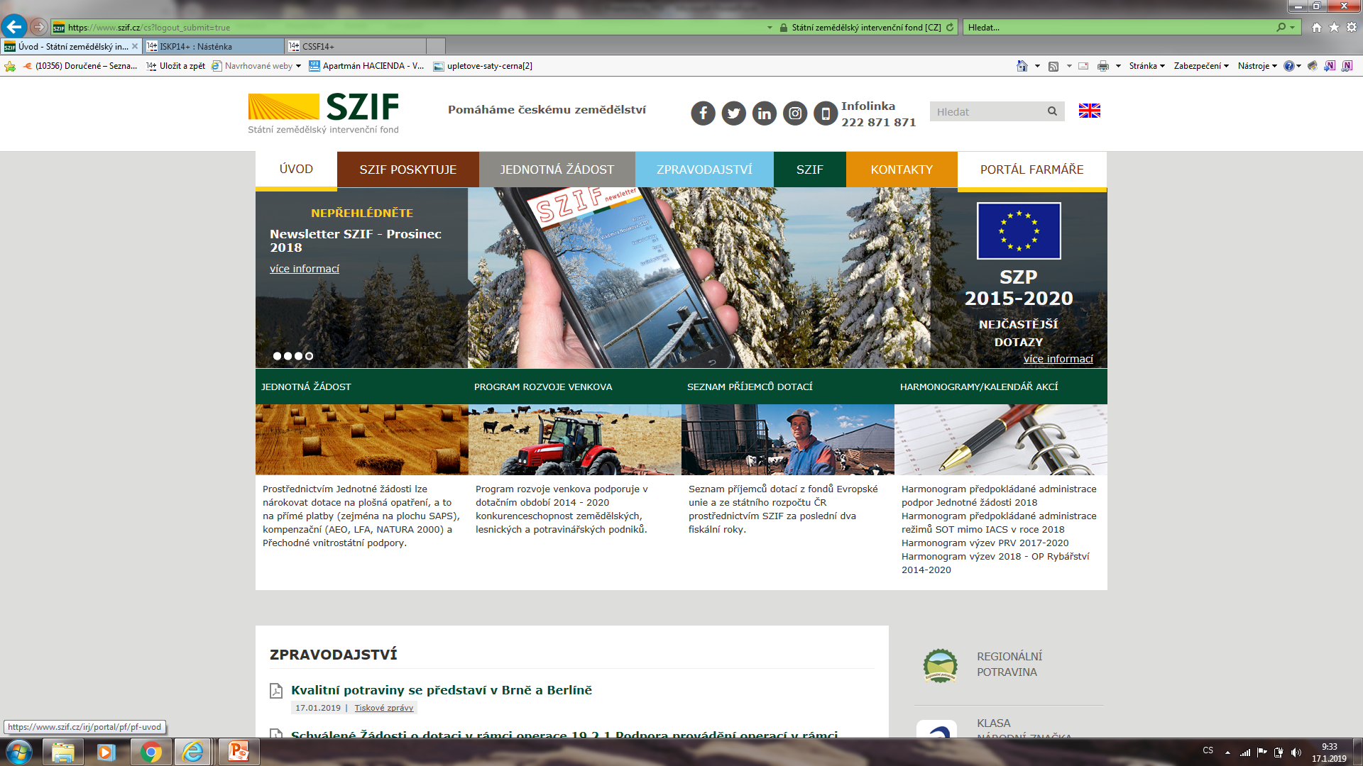

Slide 7
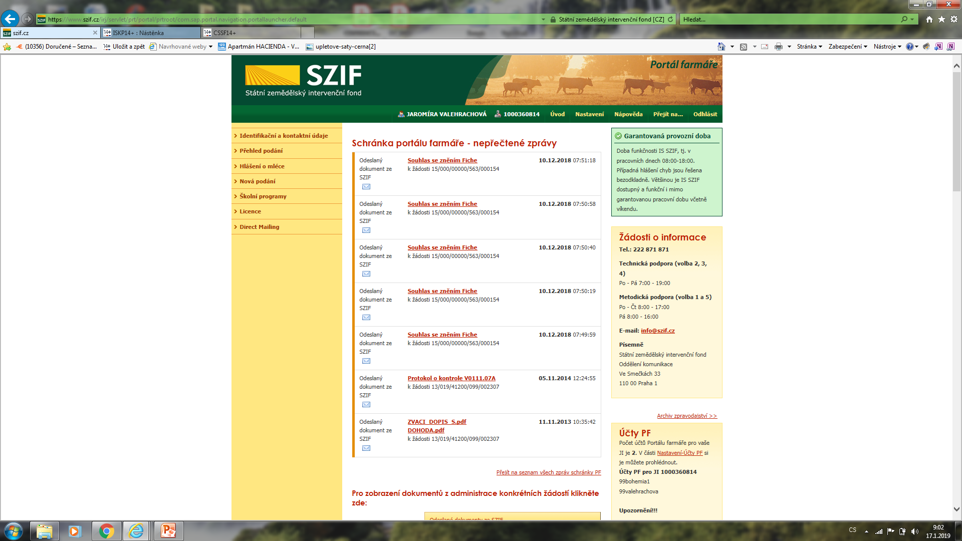

Slide 8
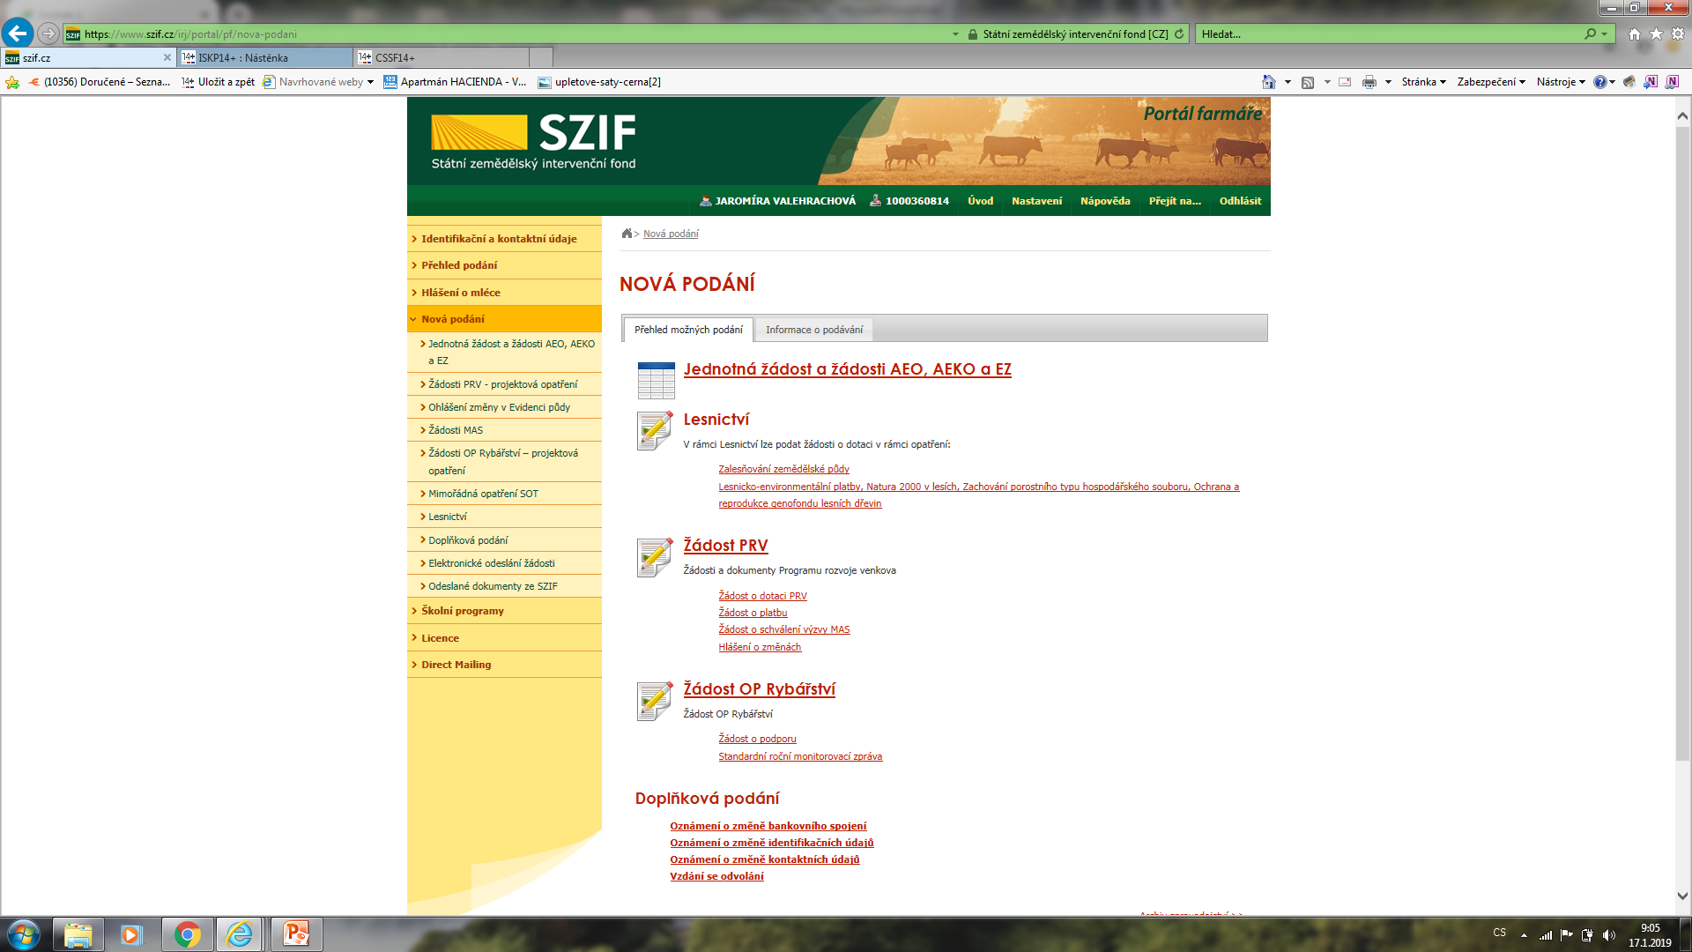

Slide 9
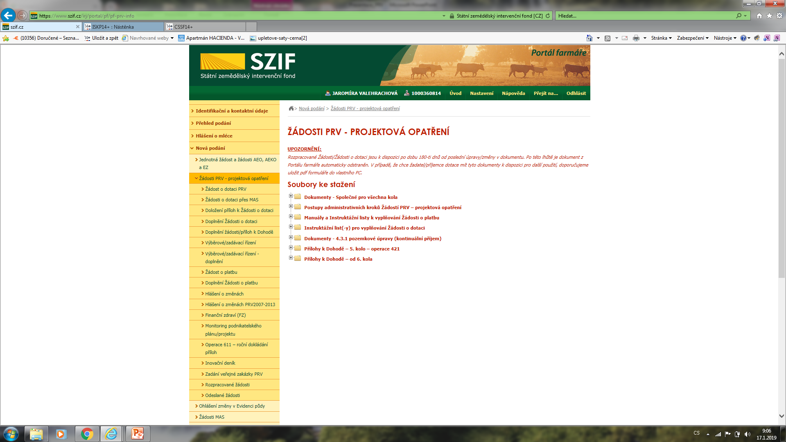

Slide 10
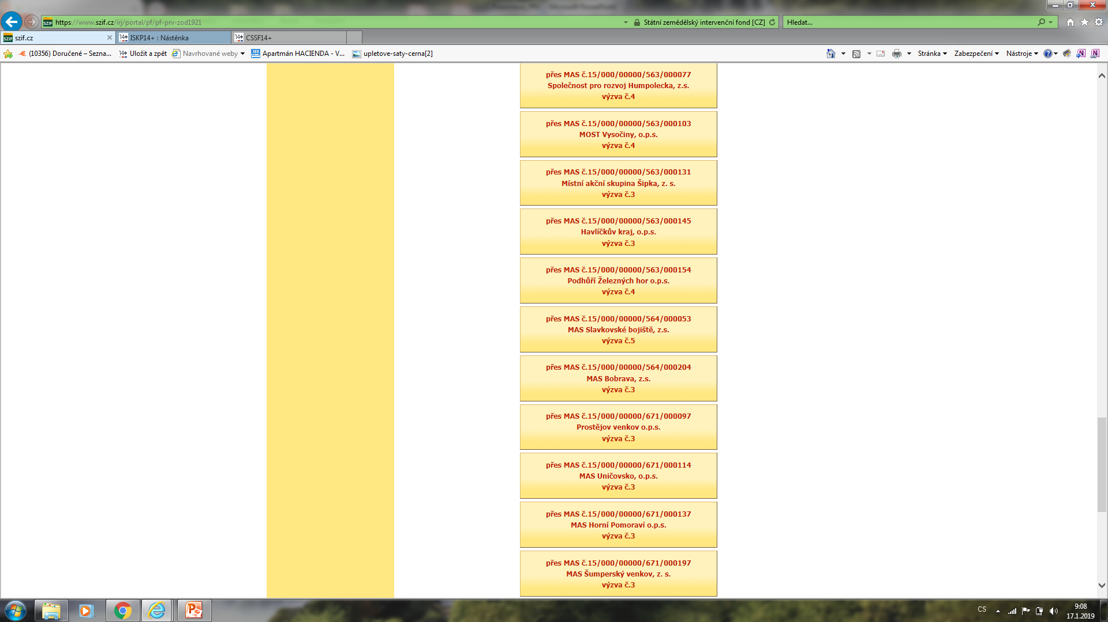

Slide 11
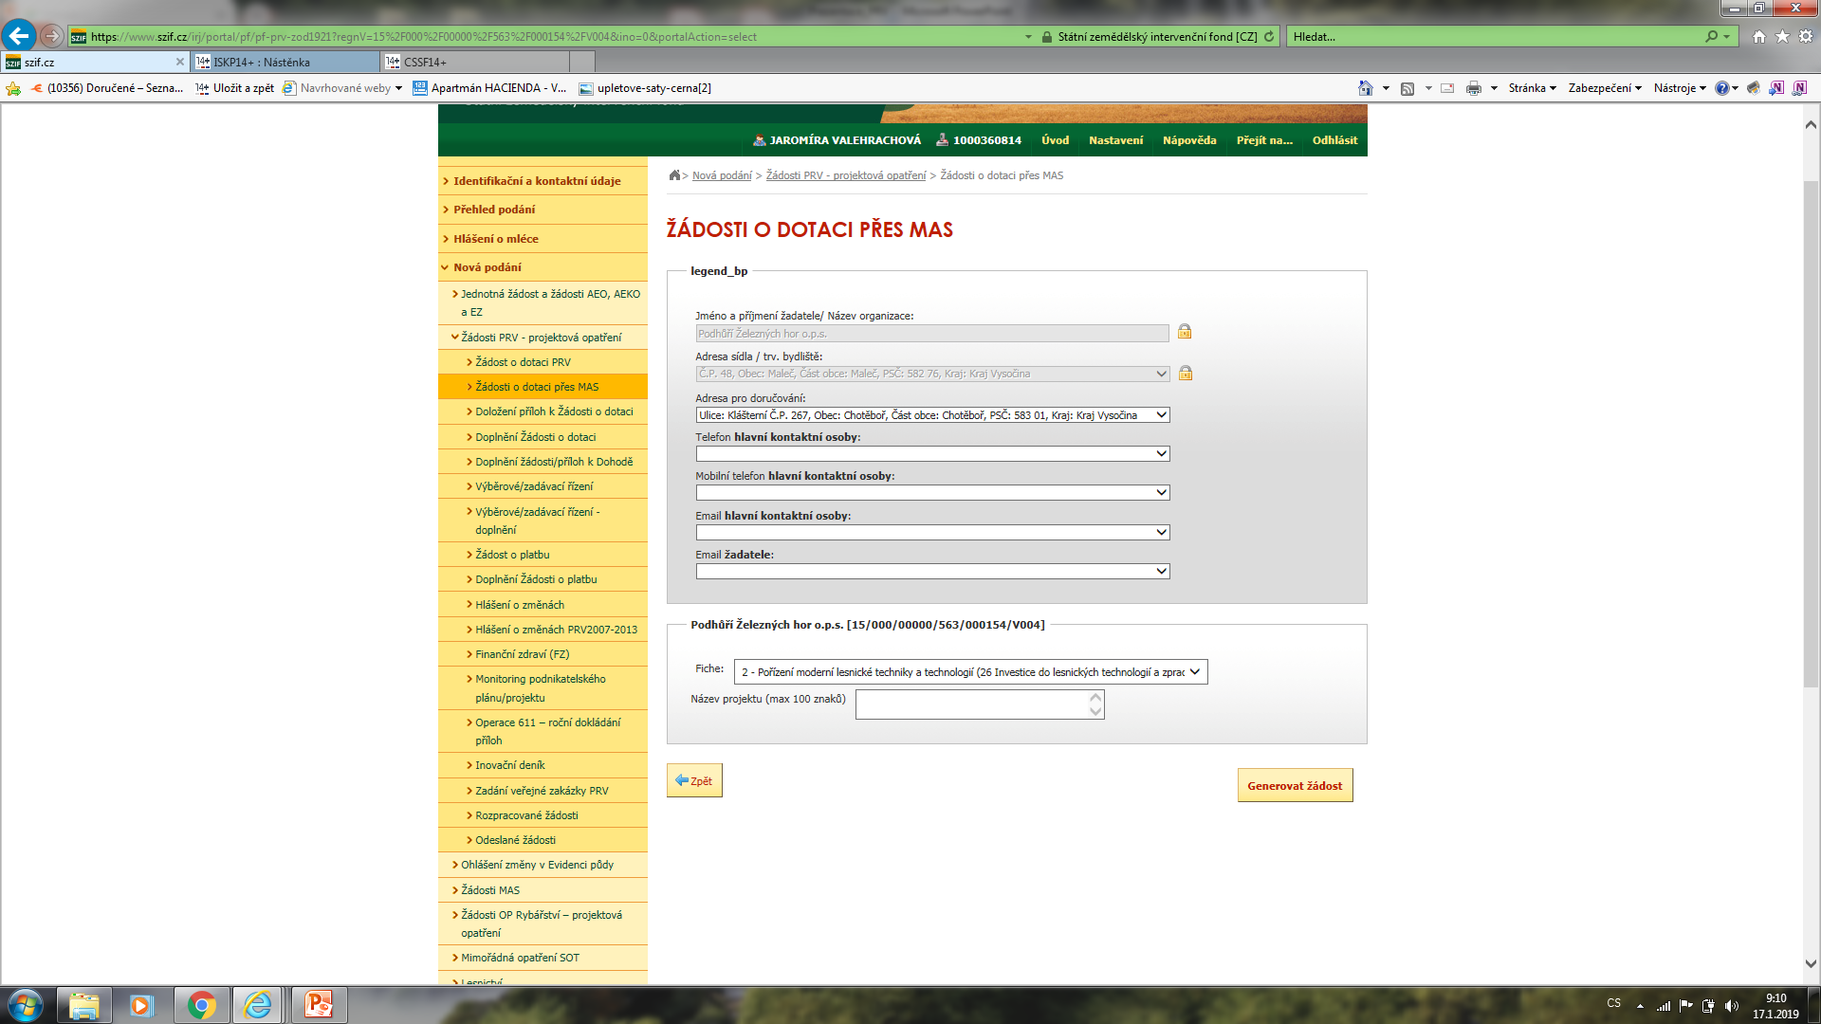
Vyberte správnou fichi!!!!!

Slide 12
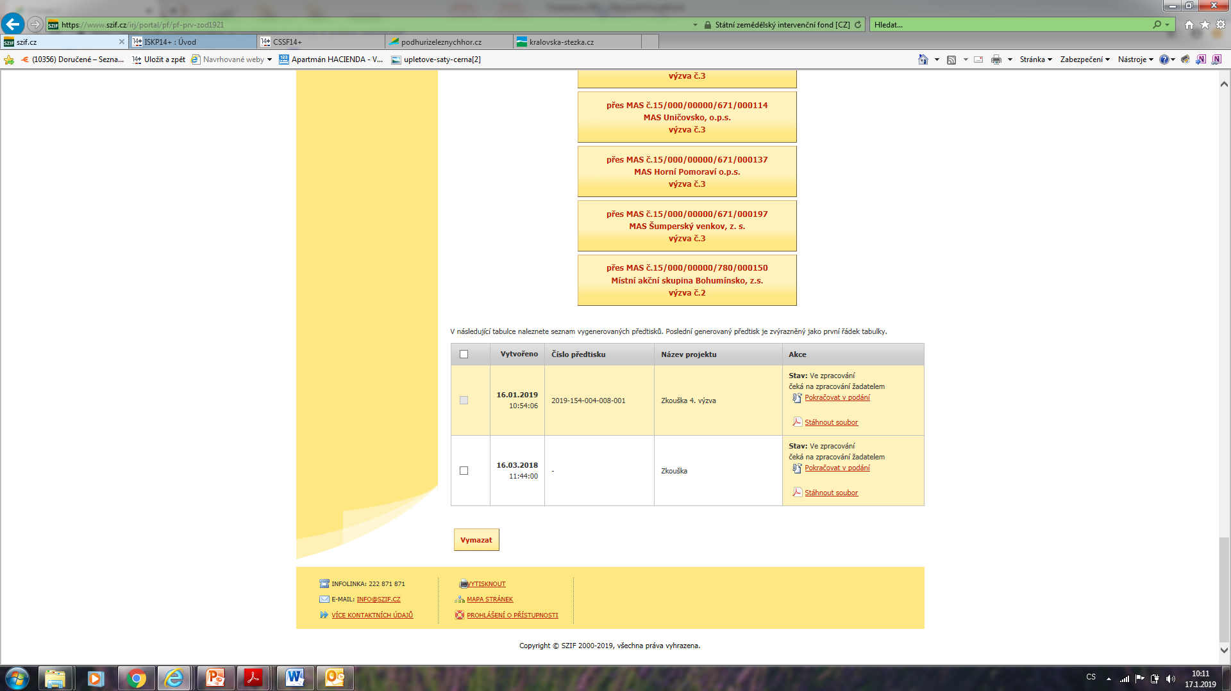
Stáhnu soubor do PC a vyplňuji ho mimo PF. Až ho mám vyplněný a mám nachystané všechny přílohy, vrátím se do PF na tuto tabulku a kliknu na „ Pokračovat v podání“

Slide 13
Další postup je uveřejněn v souboru „ Postupy k podání žádosti“ uveřejněném na www.podhurizeleznychhor.cz pod Výzvou PRV č. 4

Slide 14
Děkujeme za pozornost

